Slide 1
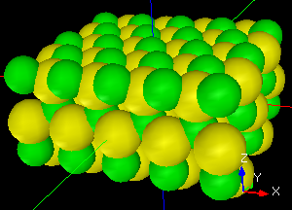
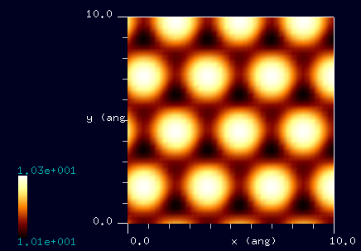
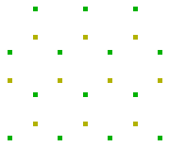
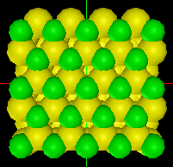
【DFTB】 4H-SiC (0001) 表面の constant current STM像シミュレーション
半導体関連トピック
4H-SiC (0001) 表面の構造
探針
バイアス
+1.0 V
探針高さ
緑＝炭素原子。黄＝Si原子。
高
低
Scan area
Notes:
DFTB_ConstCurrentSTM_Inorganic_019
1

